Slide 1
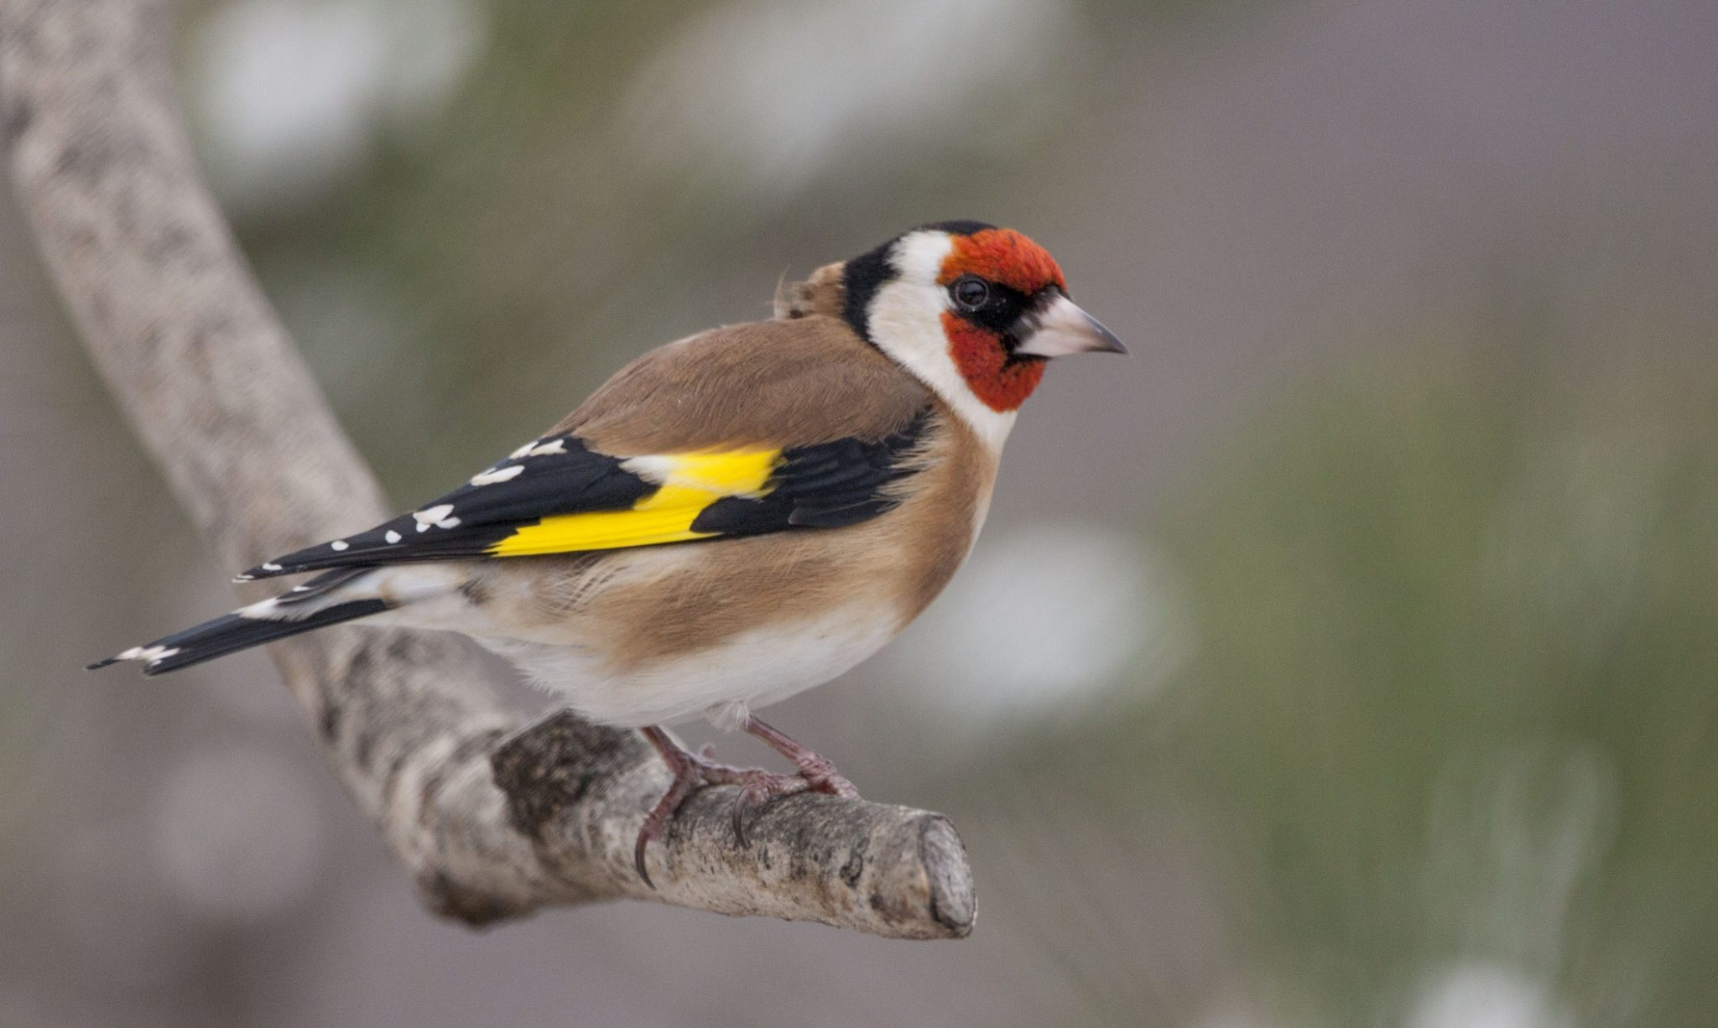
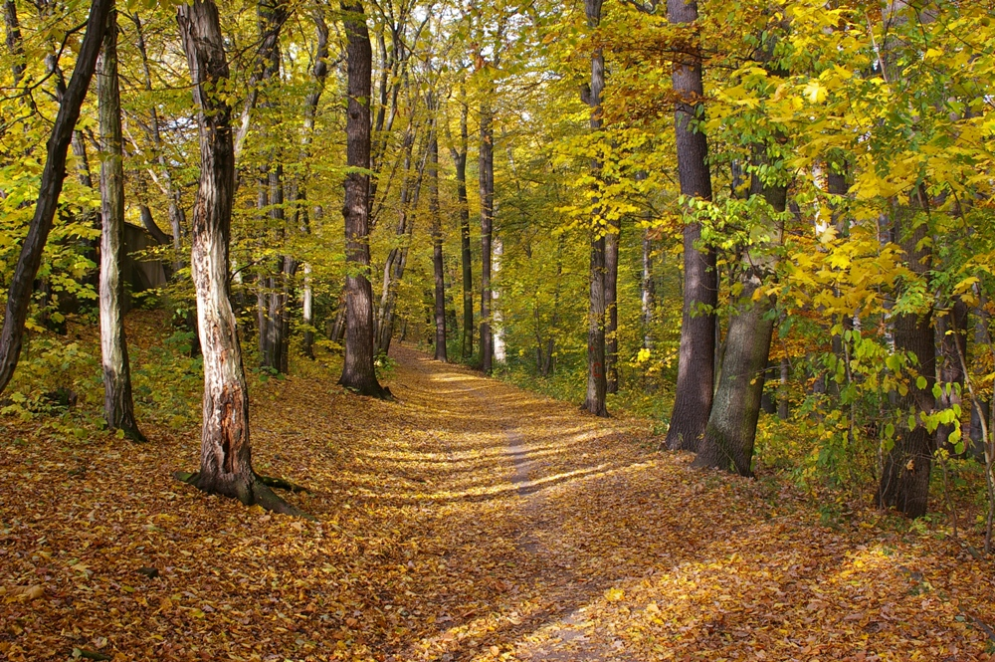
LES-DOMOV

Slide 2
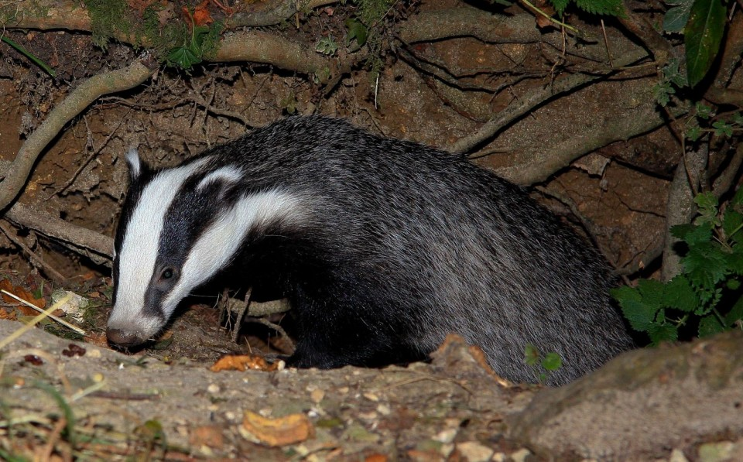
JEZEVEC
Může se dožít až 15 let
S lovem kořisti se příliš nenadře

Slide 3
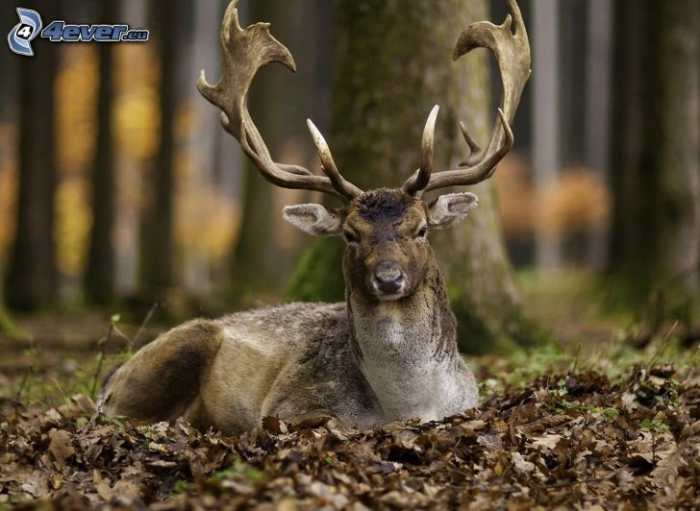
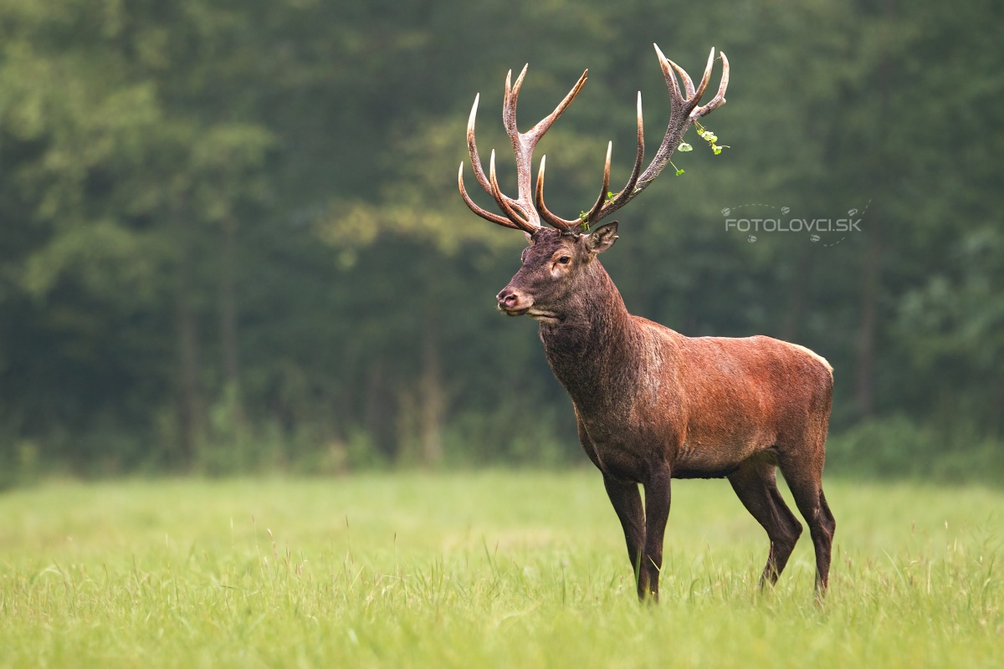
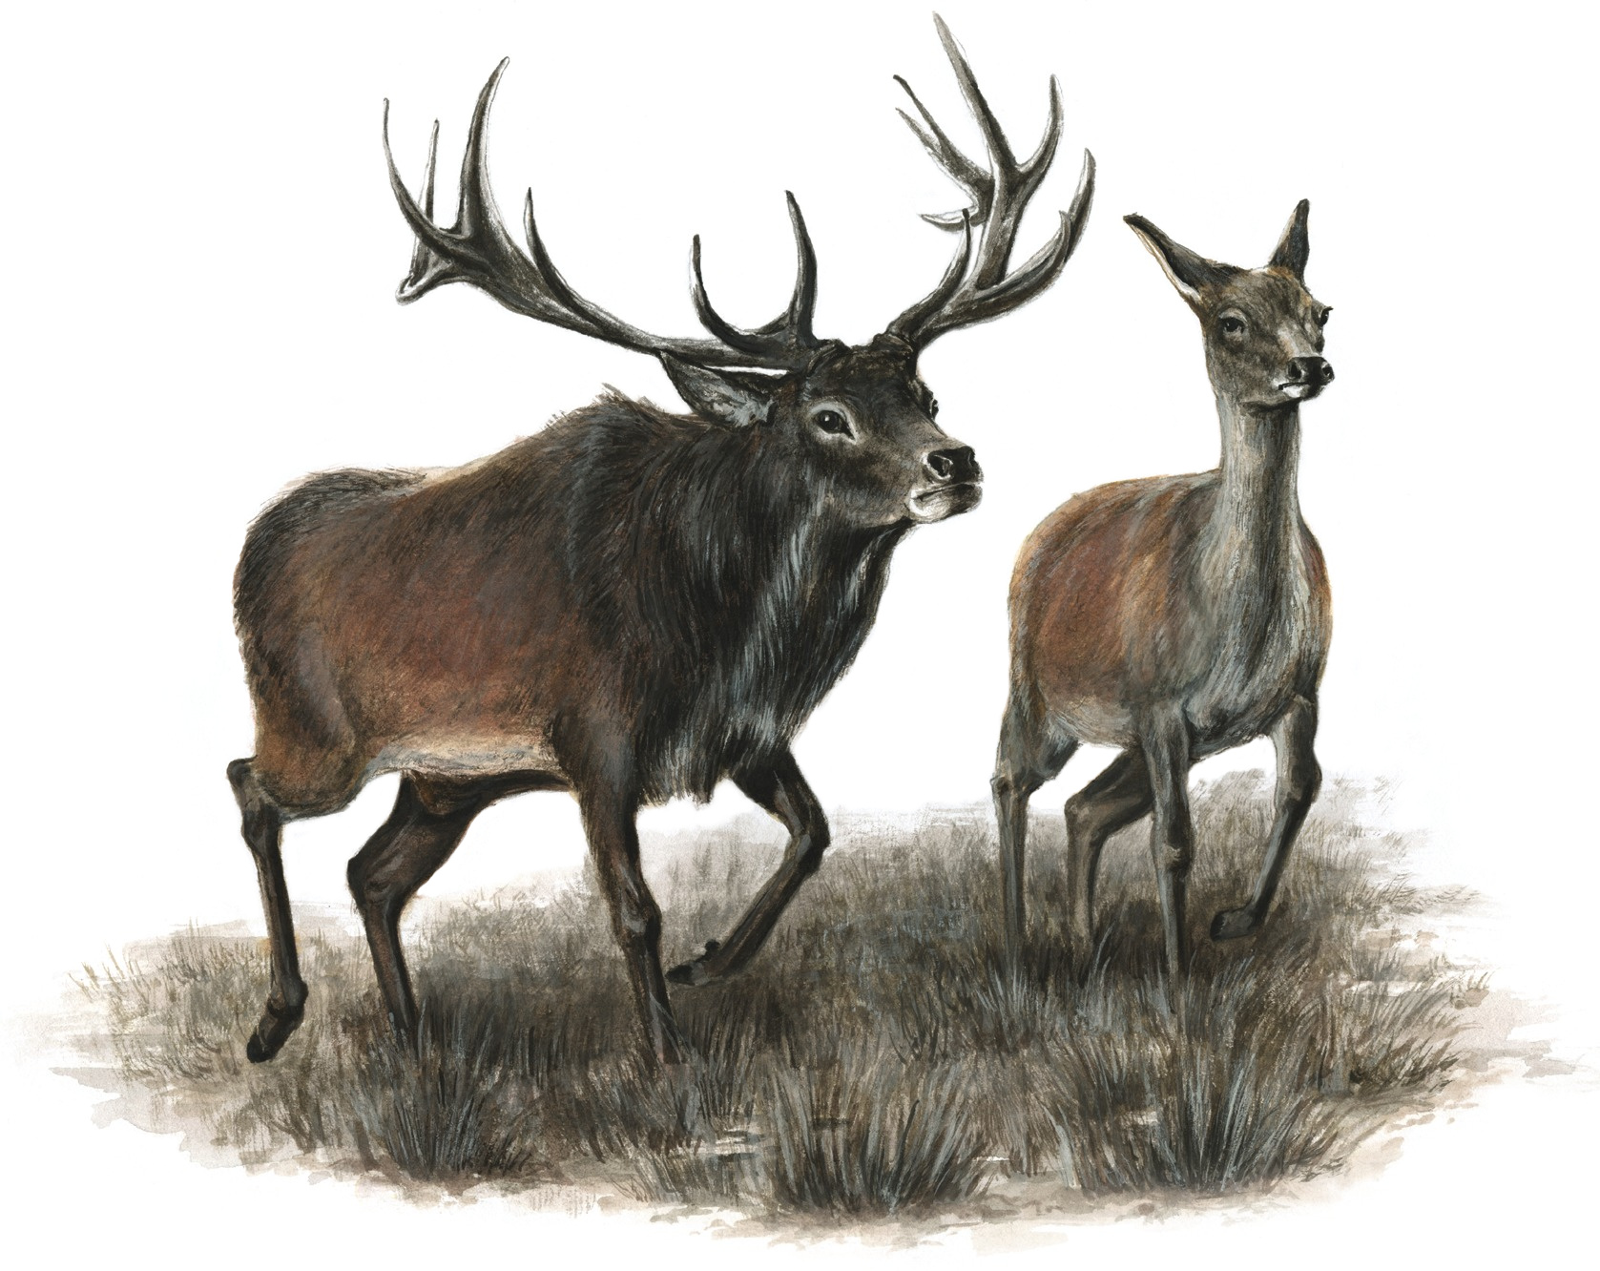
JELEN
JE TO PLACHÉ ZVÍŘE
MÁ VÝBORNÝ SLUCH A ČICH

Slide 4
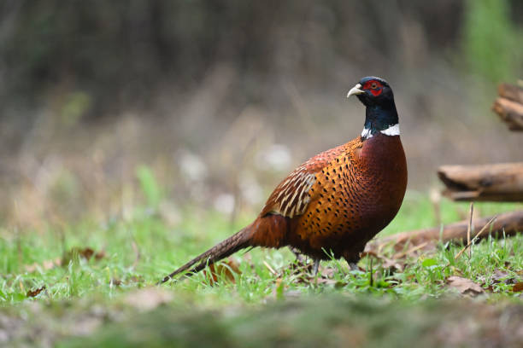
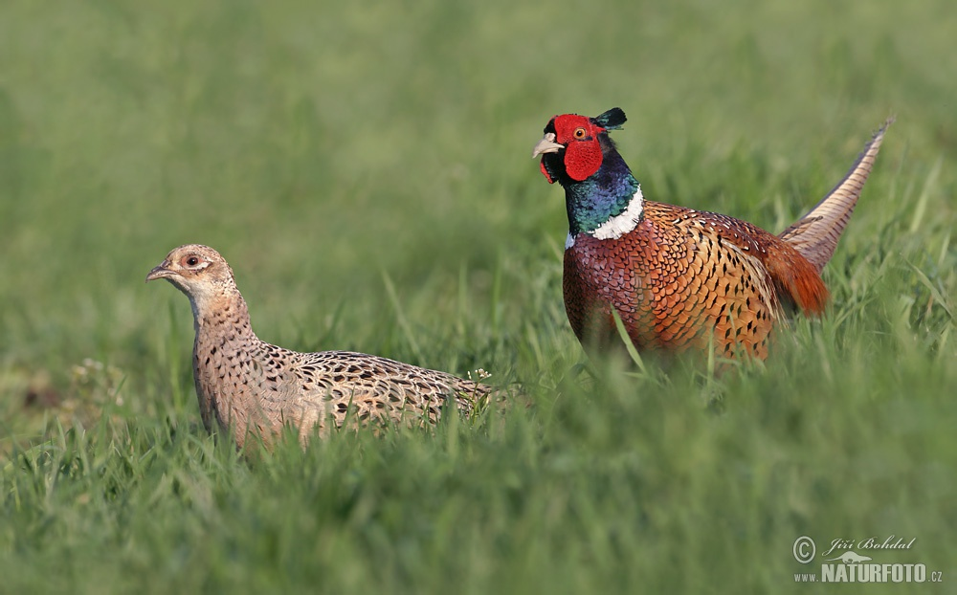
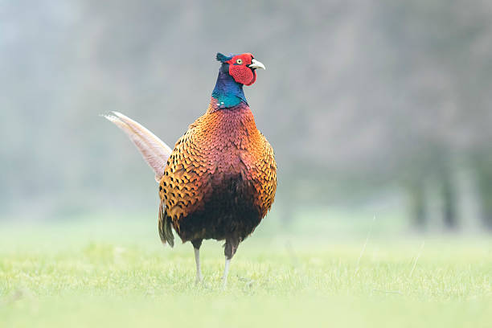
BAŽANT
Patří mezi nejpestřejší ptáky
Dožívají se obvykle 3 až 4 let

Slide 5
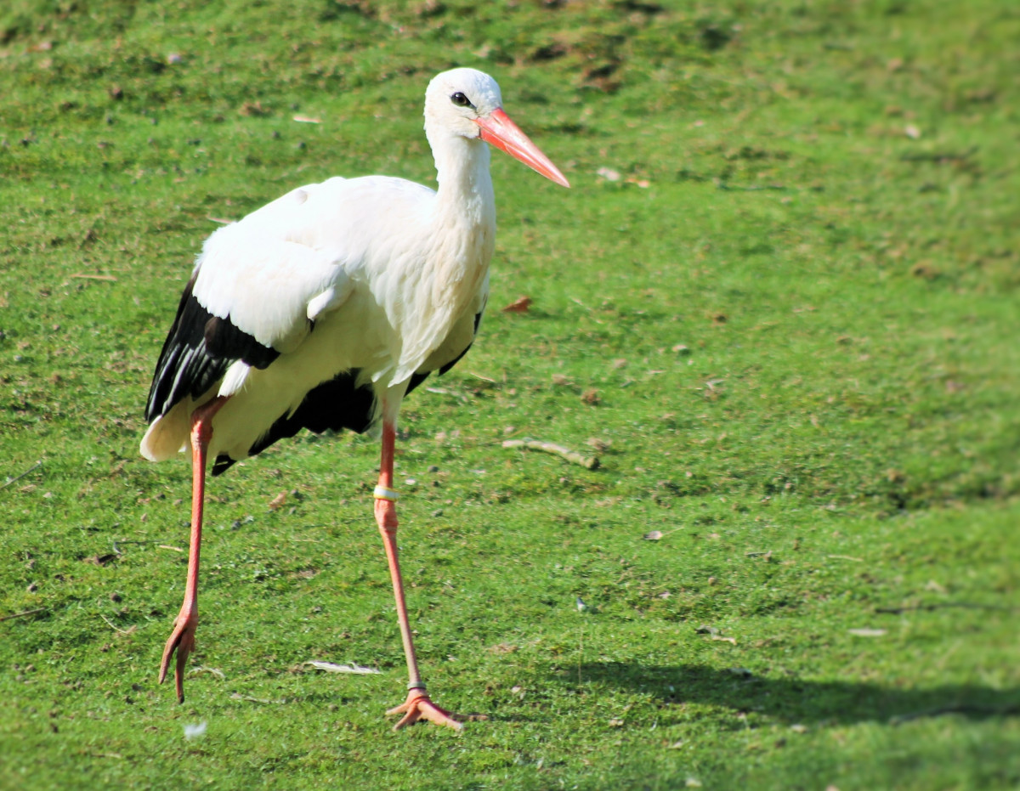
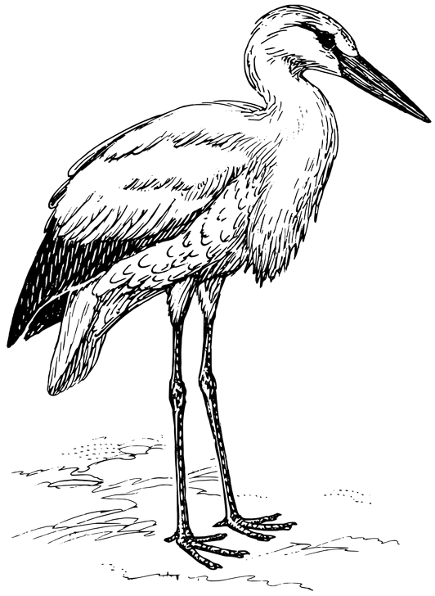
ČÁP
Je velký druh ptáka z čeledi čápovitých
Dělají si většinou hnízdo na komínech

